Slide 1
PERIODNI SUSTAV ELEMENATA

Slide 2
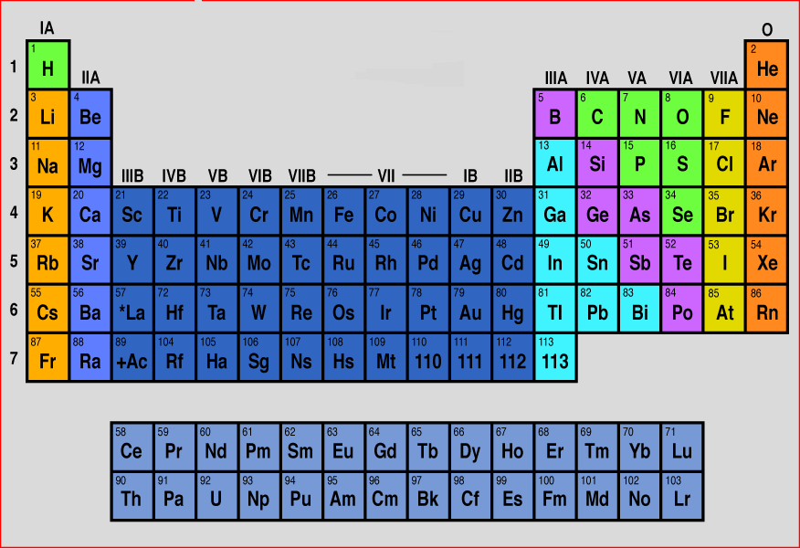

Slide 3
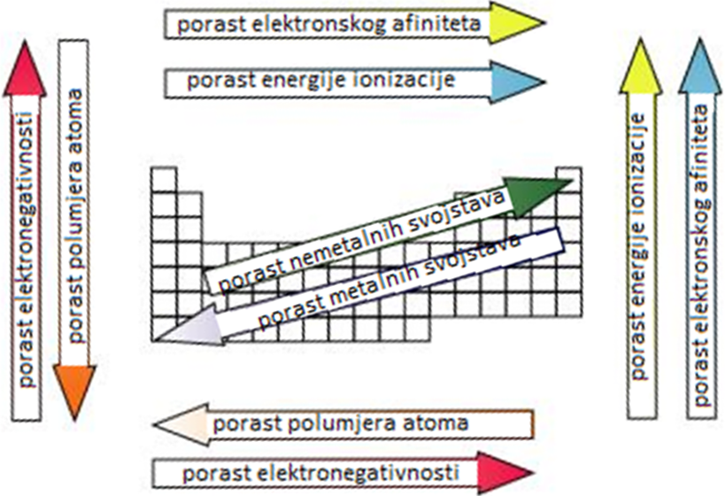

Slide 5
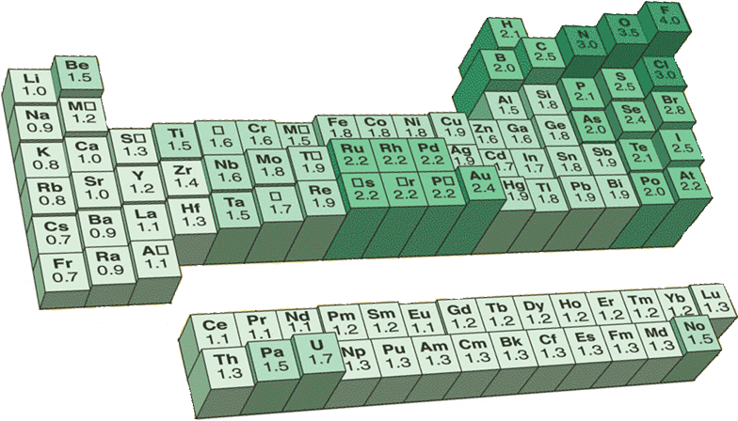
ELEKTRONEGATIVNOST
- sposobnost atoma elementa da privuče vezne elektrone
atoma drugog elementa
- iskazuje se relativnim koeficijentom elektronegativnosti
- koeficijenti elektronegativnosti za atome elemenata su u
rasponu od 0,7 do 4,0 (od Cs do F)

Slide 6
Imaju li atomi iz iste periode jednak polumjer atoma?
19 e⁻
35 e⁻
brom
35 p⁺
19 p⁺
više pozitivnog i negativnog naboja
kalij
veći protonski broj
jače privlačenje
smanjenje polumjera
manji polumjer atoma

Slide 7
Kako se mijenja polumjer atoma unutar skupine?
11 e⁻
19 e⁻
natrij
11p⁺
kalij
19 p⁺
3 ljuske
4 ljuske
veći protonski broj
veći polumjer atoma

Slide 8
Kako se mijenjaju polumjeri atoma u ovisnosti o protonskom broju?
r_{a}/pm
periodičko mijenjanje
protonski broj
kada se unutar periode počne popunjavati nova podljuska, polumjer atoma, umjesto da se smanji, može porasti

Slide 9
Što je energija ionizacije?
19 e⁻
18 e⁻
− 1 e ⁻
→
19 p⁺
ionizacija
19 p⁺
K(g)
− 1 e ⁻
→
K⁺(g)
energija ionizacije (E_{i})
utrošena energija pri odcjepljenju elektrona
11 e⁻
10 e⁻
E_{i}(Na) > E_{i}(K)
− 1 e ⁻
elektron bliže jezgri teže se odvaja
11p⁺
11p⁺
Na(g)
− 1 e ⁻
→
Na⁺(g)
jača privlačna sila jezgre i elektrona

Slide 10
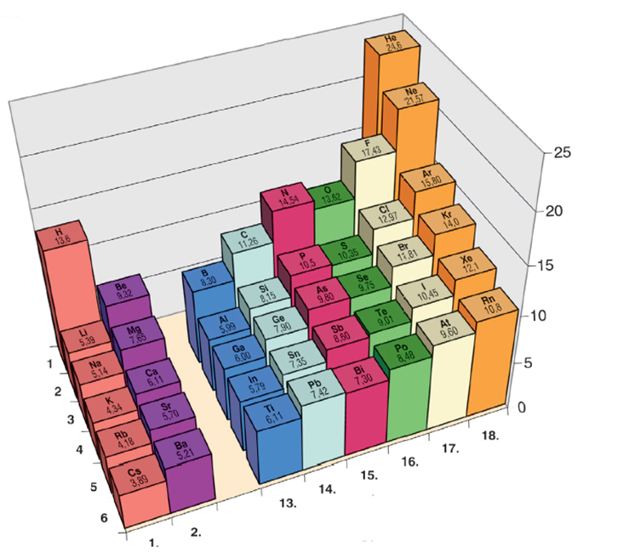
Kako se mijenja energija ionizacije unutar skupine ili periode?
E_{i1} metala manja
E_{i1}/eV
kemijska reaktivnost veća
perioda
skupina

Slide 11
Promjene prve energije ionizacije atoma, E_{i}, u ovisnosti o protonskom broju.
E_{i1} /eV
protonski broj, Z
Koji je metal kemijski reaktivniji, litij ili kalij?
K
Zašto je natrij kemijski neaktivniji od rubidija?
E_{i}(Na) > E_{i}(Rb)

Slide 12
Što je afinitet za elektrone, E_{ea}?
Cl(g) + e–
→ Cl–(g)
atom u plinovitom stanju prima elektron
reakciju prati promjena energije
energija se oslobađa
afinitet za elektrone
Porast afiniteta za elektrone u periodnom sustavu elemenata

Slide 13
KOEFICIJENT ELEKTRONEGATIVNOSTI

Slide 14
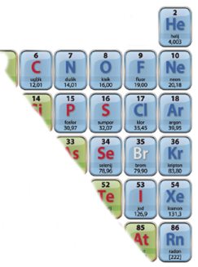
Što je relativni koeficijent elektronegativnosti, χ?
atomi elemenata troše malo energije za izbijanje elektrona iz posljednje ljuske, mala energija ionizacije
1
1
2
2
3
4
p e r i o d e
5
atomi elemenata primaju elektrone pri čemu se oslobađa velika energija, afinitet za elektron
6
7
nemetali
Energija ionizacije i afinitet za elektron bitni su za
kemijsku reaktivnost elemenata.
metali

Slide 15
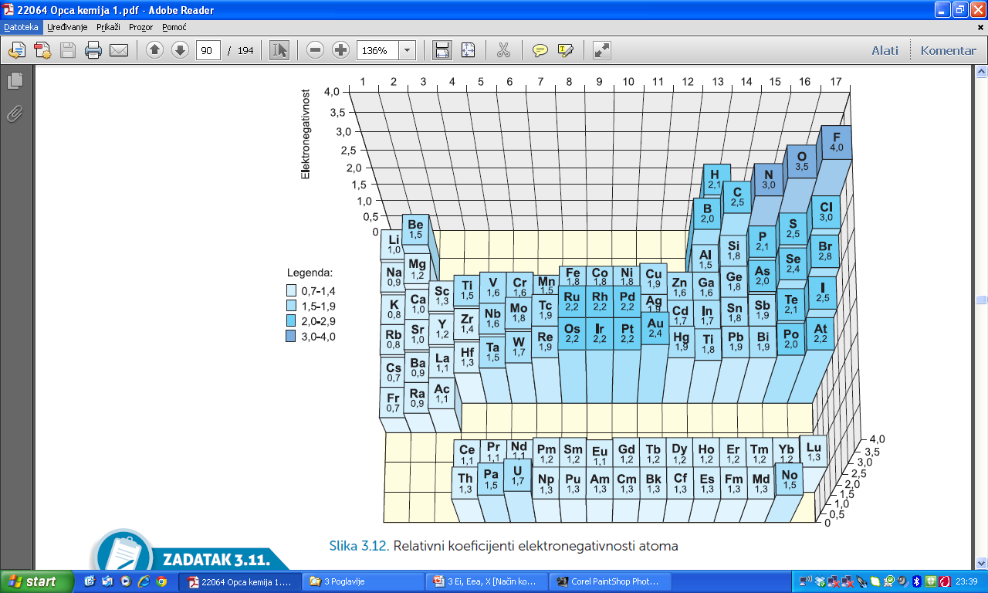
Relativni koeficijenti elektronegativnosti atoma

Slide 16
Za atome manjeg koeficjenta elektronegativnosti može se zaključiti da će u spojevima češće biti kationi.
Atomi većeg koeficijenta elektronegativnosti u spojevima češće će biti anioni.
I koeficijenti elektronegativnosti periodički se mijenjaju.
Linus Pauling uveo je prvu skalu elektronegativnosti.
Dobitnik je dvije Nobelove nagrade:
1954. godine za kemiju, a 1962. za mir.

Slide 17
TALIŠTA I GUSTOĆA ELEMENTARNIH TVARI

Slide 18
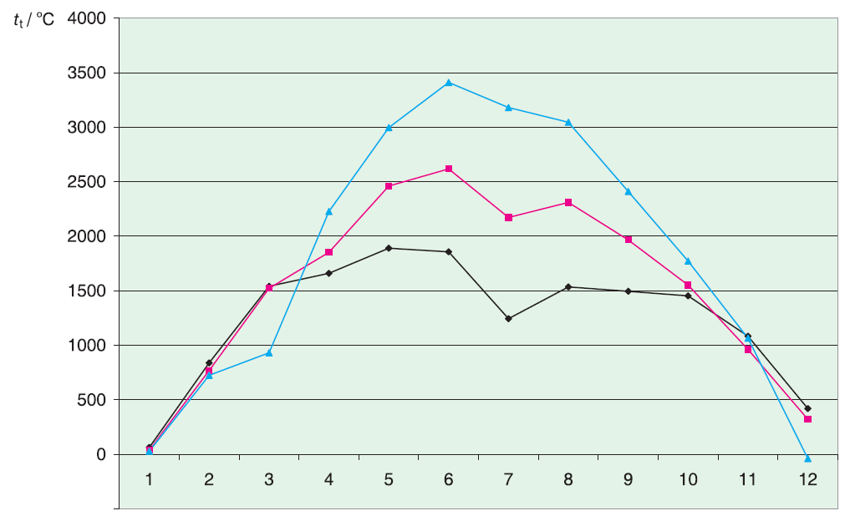
Kako se mijenjaju tališta tvari (t_{t})?
Tališta metala periodički se ponavljaju.
p = 101 325 Pa
Najniža tališta imaju alkalijski metali
i metali 12. skupine.

Slide 19
Koji metali imaju najviša tališta?
metali u sredini periodnog sustava elemenata imaju najviša tališta
živa
brom
Tališta nemetala ovise o građi njihovih molekula.
Fosfor ima puno više talište od njegova ”susjeda” dušika.
tekućine pri 25 °C

Slide 20
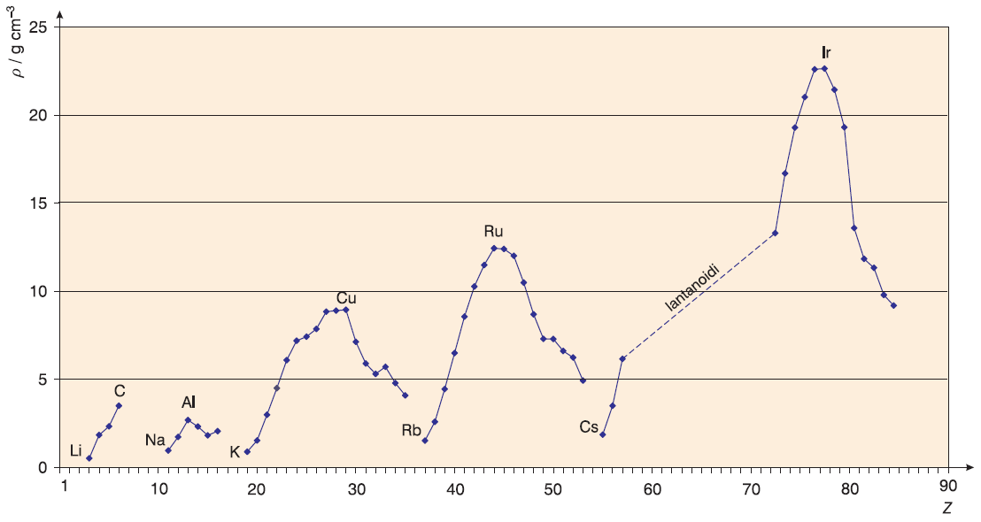
Mijenja li se i gustoća (ρ) elementarnih tvari periodički?
lantanoidi
pri 25 °C i 101 325 Pa
Gustoća je još jedno svojstvo elementarnih tvari koje se
periodički ponavlja
Alkalijski metali imaju najveći polumjer,a najmanju masu.
Stoga im je gustoća najmanja.

